Slide 1
Capitolo III
Il mercato dei beni

Slide 2
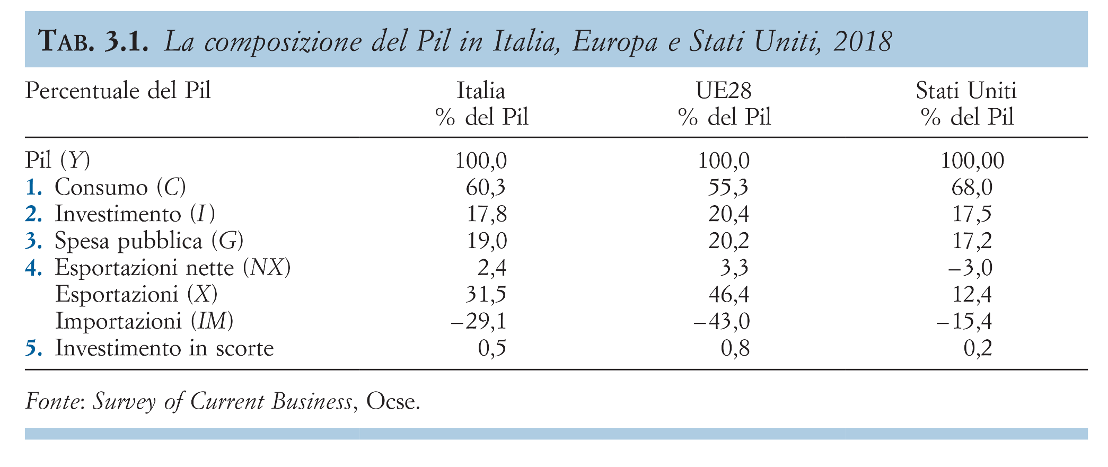
1. La composizione del Pil

Slide 3
1. La composizione del Pil
Analizziamone le componenti:
Consumo (C): beni e servizi acquistati dai consumatori;
Investimento (I): talvolta chiamato investimento fisso per distinguerlo dall’investimento in scorte. E’ la somma dell’investimento non residenziale e residenziale;
Spesa pubblica (G): beni e servizi acquistati dallo stato e dagli enti pubblici. Non include né i trasferimenti (assistenza sanitaria e sociale), né gli interessi del debito pubblico.

Slide 4
1. La composizione del Pil
Importazioni (IM): acquisti di beni e servizi dall’estero effettuati dai residenti (consumatori, imprese, governo);
Esportazioni (X): gli acquisti di beni e servizi nazionali da parte del resto del mondo.

Slide 5
1. La composizione del Pil
Esportazioni nette, (X-IM) o saldo commerciale, è dato dalla differenza tra esportazioni e importazioni
X>IM : avanzo commerciale
X<IM : disavanzo commerciale
Investimento in scorte: differenza tra beni prodotti e beni venduti in un anno – cioè differenza tra produzione e vendite
Produzione > Vendite ⇒ le scorte aumentano
Produzione < Vendite ⇒ le scorte diminuiscono

Slide 6
2. La domanda di beni
La domanda totale di beni, Z, può essere scritta come:
Questa equazione è un’identità che definisce Z come la somma di consumo, investimento, spesa pubblica ed esportazioni nette.
Per studiare con più facilità quali siano i fattori determinanti di Z introdurremo alcune semplificazioni, che abbandoneremo in seguito.

Slide 7
2. La domanda di beni
Semplificazioni nella nostra economia:
Le imprese producono uno stesso bene che può essere usato come bene di consumo, bene di investimento e come spesa pubblica.
Le imprese forniscono qualsiasi quantità di tale bene a un dato prezzo, P. Questa ipotesi è valida solo nel breve periodo.
L’economia è chiusa: non avvengono scambi con il resto del mondo. Esportazioni e importazioni sono uguali a zero.

Slide 8
2.1 Consumo (C)
Il reddito disponibile, (Y_{D}), è il fattore principale da cui dipendono le decisioni di consumo.
dove Y è il reddito aggregato e T rappresenta le imposte al netto dei trasferimenti.
La relazione tra il consumo e il reddito disponibile può essere espressa come:
È possibile assumere che la forma funzionale della relazione tra il consumo e il reddito disponibile sia lineare:

Slide 9
2.1 Consumo (C)
Il parametro c₀ rappresenta il livello di consumo quando il reddito disponibile è zero.
Il parametro c₁ è la propensione marginale al consumo.
Due restrizioni naturali sulla propensione al consumo:
c₁ > 0 (un aumento del reddito disponibile genera un aumento del consumo)
c₁ < 1 (un aumento del reddito disponibile genera un aumento meno che proporzionale del consumo. I consumatori consumano solo una parte dell’aumento del loro reddito disponibile)

Slide 10
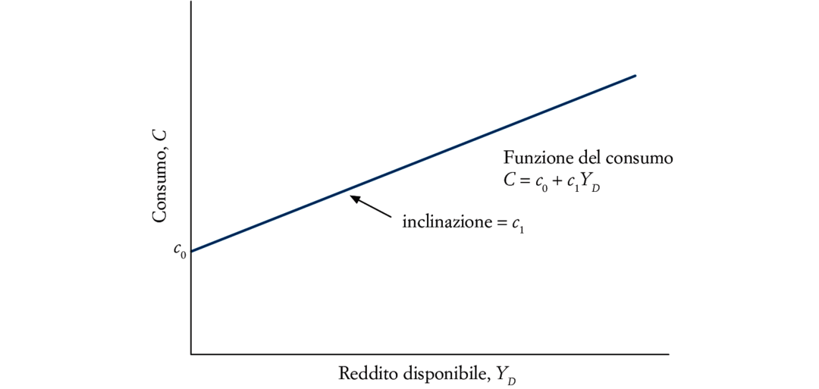
2.1 Consumo (C)
Il consumo aumenta col reddito disponibile, ma meno che proporzionalmente

Slide 11
2.2 Investimento (I)
Nei modelli economici troviamo due tipi di variabili:
variabili esogene: prese come date
variabili endogene: spiegate all’interno del modello
Inizialmente, l’investimento verrà considerato come una variabile esogena. Questa ipotesi semplificatrice verrà eliminata successivamente.
Quando l’investimento è preso come dato si ha:

Slide 12
2.3 Spesa pubblica (G)
Insieme alle imposte T, la spesa pubblica G, descrive la politica fiscale del governo – le scelte del governo circa le entrate e le uscite del settore pubblico.
La spesa pubblica è considerata come una variabile esogena.
Motivazioni:
il governo non presenta regolarità di comportamento come i consumatori e le imprese, così che non esiste un’unica funzione per G e T
i macroeconomisti hanno come compito quello di consigliare il governo circa decisioni di spesa e di tasse

Slide 13
3. La determinazione della produzione di equilibrio
In assenza di investimento in scorte, l’equilibrio sul mercato dei beni richiede che la produzione (Y) sia uguale alla domanda (Z):
A sua volta, la domanda dipende da Y

Slide 14
3. La determinazione della produzione di equilibrio
I macroeconomisti utilizzano solitamente tre strumenti:
l’algebra per assicurare la coerenza logica del modello;
i grafici per cogliere l’intuizione;
le parole per spiegare i risultati.

Slide 15
3.1 Attraverso l’algebra
L’equazione di equilibrio può essere riscritta come:
Riordinando i termini:
⇒ spesa autonoma
⇒ moltiplicatore

Slide 16
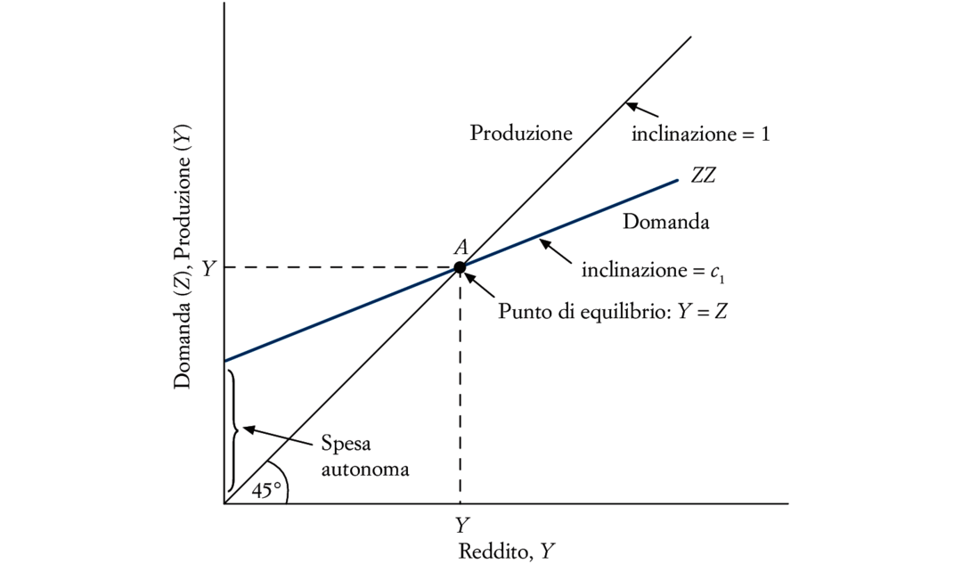
3.2 Con i grafici
Si disegna la produzione in funzione del reddito.
Poi si disegna la domanda come funzione del reddito. Z = (c₀ + I + G –c₁T) + c₁Y
In equilibrio, la produzione è uguale alla domanda.

Slide 17
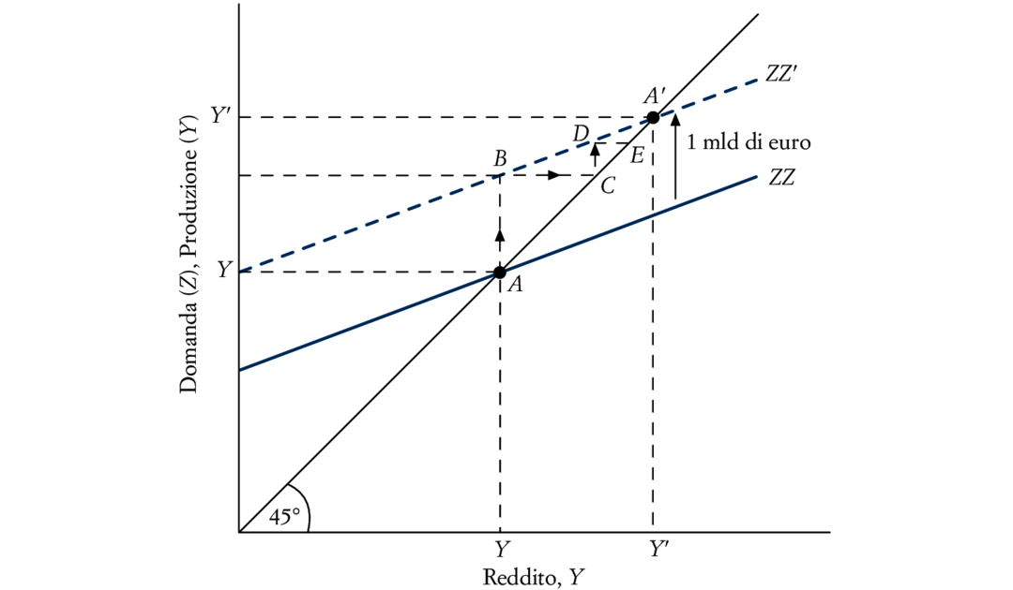
3.2 Con i grafici
Si supponga che l’economia sia nell’equilibrio iniziale, rappresentato dal punto A nel grafico, con produzione uguale a Y.
Si supponga che c₀ aumenti di un miliardo: ZZ si sposta in ZZ’, il nuovo equilibrio sarà in A’ e quindi la produzione di equilibrio diventerà Y’.

Slide 18
3.2 Con i grafici
Possiamo spiegare il ragionamento ancora un po’ più approfonditamente e questo ci offrirà un altro modo di pensare al moltiplicatore:
il primo aumento della domanda, indicato dalla distanza AB, è uguale a 1 miliardo di euro.
questo primo aumento della domanda porta a un aumento equivalente della produzione, cioè 1 miliardo di euro, anch’esso rappresentato dalla distanza AB.
questo primo aumento della produzione porta a un aumento di pari ammontare del reddito, indicato dalla distanza BC, anch’essa pari a 1 miliardo di euro.

Slide 19
3.2 Con i grafici
4. il secondo aumento della domanda, rappresentato dalla distanza CD, è uguale a 1 miliardo di euro (il primo aumento di reddito) moltiplicato per la propensione al consumo, c₁ – cioè c₁ miliardi di euro.
5. questo secondo aumento della domanda porta a un aumento di pari ammontare della produzione, rappresentato anch’esso da CD, e quindi a un aumento di pari ammontare del reddito, indicato dalla distanza DE.
6. il terzo aumento della domanda è uguale a c₁ miliardi di euro (il secondo aumento di reddito) moltiplicato per c₁ ed è uguale a c₁xc₁ miliardi di euro, vale a dire c₁² miliardi di euro, e così via.

Slide 20
3.2 Con i grafici
Seguendo questa logica, l’aumento totale della produzione dopo n passaggi è uguale a 1 miliardo di euro moltiplicato per la somma:
1+c₁+ c₁² +…+ c₁^{n}
Questa somma è chiamata serie geometrica.

Slide 21
Un esempio
Supponiamo che I aumenti di 100 (miliardi) e supponiamo che c₁ sia pari a 0,6.
Cosa accade?
Momento 1: I aumenta di 100, la componente autonoma aumenta di 100 e quindi Y aumenta di 100;
Momento 2: Se Y è aumentato di 100, allora C aumenta di 0,6*100 = 60. Ma se C aumenta di 60 allora anche Y aumenta di 60;
e poi…

Slide 22
Un esempio
…continuando..
Momento 3: Se Y è aumentato di 60, allora C aumenta di 0,6*60= 36. Ma visto che C è una componente di Y, allora Y aumenterà di 36;
Momento 4: Se Y è aumentato di 36, allora C aumenta di 0,6*36= 21,6. Ma se C aumenta di 21,6 allora anche Y aumenta di 21,6…
E così via…l’effetto sull’incremento di Y di un aumento della spesa autonoma per effetto del consumo diminuisce sempre di più.

Slide 23
Un esempio
Per evitare di effettuare tutti i calcoli fino a quando l’effetto del consumo si esaurisce, si utilizza l’espressione del moltiplicatore, 1/1-c₁.
Quindi l’effetto complessivo su Y di un aumento di 100 dell’investimento è pari a:
(1/1-0,6)*100= 250

Slide 24
3.3 A parole
La produzione dipende dalla domanda, che a sua volta dipende dal reddito, che è uguale alla produzione.
Un incremento della domanda fa aumentare la produzione e il reddito.
L’aumento di reddito a sua volta fa aumentare la domanda e quindi la produzione, e così via.
Alla fine il risultato è un aumento della produzione superiore all’incremento iniziale della domanda, di un fattore pari al moltiplicatore.

Slide 25
3.4 Quanto impiega la produzione ad aggiustarsi?
La rappresentazione formale dell’aggiustamento della produzione nel tempo è detta dinamica dell’aggiustamento:
si supponga che le imprese decidano il loro livello di produzione all’inizio di ciascun trimestre
si supponga ora che i consumatori decidano di spendere di più, cioè di aumentare c₀
dopo aver osservato un aumento della domanda, nel trimestre successivo le imprese fisseranno un maggior livello di produzione
in seguito a un aumento della spesa per consumi, la produzione non raggiunge subito il nuovo equilibrio, ma aumenta progressivamente da Y a Y’

Slide 26
4.Investimento=risparmio: un modo alternativo di pensare all’equilibrio nel mercato dei beni
Approccio proposto per la prima volta da John Maynard Keynes nell’ambito della Teoria generale.
Il risparmio è pari alla somma di risparmio privato e pubblico.
Il risparmio privato (S) è quella parte di reddito disponibile che non viene spesa dai consumatori
Il risparmio pubblico è la parte di gettito fiscale che non viene spesa dal governo, T-G.
Se T>G, il governo ha un avanzo di bilancio; se T<G, il governo ha un disavanzo di bilancio.

Slide 27
4.Investimento=risparmio: un modo alternativo di pensare all’equilibrio nel mercato dei beni
Torniamo ora all’equazione di equilibrio nel mercato dei beni che abbiamo derivato prima. La produzione dev’essere uguale alla domanda.
Sottraendo le imposte a entrambi i lati e spostando il consumo a sinistra, si ottiene:
Il lato sinistro è semplicemente uguale al risparmio (S), per cui:
o anche
.

Slide 28
4.Investimento=risparmio: un modo alternativo di pensare all’equilibrio nel mercato dei beni
L’equazione ci suggerisce un altro modo di guardare al mercato dei beni: per esserci equilibrio, l’investimento deve essere uguale al risparmio, cioè la somma di risparmio privato e pubblico.
Questo modo di definire l’economia spiega perché la condizione di equilibrio del mercato dei beni è chiamata curva IS, che sta per “Investimento = Risparmio (Saving)”: quanto le imprese vogliono investire dev’essere uguale a quanto i consumatori e il governo vogliono risparmiare.
.

Slide 29
4.Investimento=risparmio: un modo alternativo di pensare all’equilibrio nel mercato dei beni
Le decisioni di consumo e di risparmio sono in realtà due facce della stessa medaglia.
L’equazione di comportamento del consumo specificata in precedenza comporta che il risparmio privato sia dato da:
Riordinando i termini otteniamo:
(1-c₁) è la propensione al risparmio: quanto viene risparmiato di un incremento unitario di reddito.

Slide 30
4.Investimento=risparmio: un modo alternativo di pensare all’equilibrio nel mercato dei beni
In equilibrio, l’investimento deve essere pari al risparmio aggregato:
Risolvendo per la produzione, otteniamo nuovamente:

Slide 31
5. Il governo è davvero onnipotente? Un avvertimento
Cambiare la spesa pubblica o le imposte potrebbe essere tutt’altro che facile:
le risposte di consumo, investimento e importazioni sono difficili da valutare con certezza
le aspettative contano
mantenere il livello di produzione desiderato potrebbe causare spiacevoli effetti collaterali
ridurre le imposte o aumentare la spesa pubblica potrebbe generare grossi disavanzi di bilancio e portare all’accumulazione del debito pubblico

Slide 32
Il messaggio principale di questo capitolo è:
nel breve periodo, la domanda determina la produzione.

